Slide 1
Границы: что это такое и для чего они нужны дошкольнику?
Подготовили педагоги-психологи:
МАДОУ №146 Вагнер Елена Витальевна
МАДОУ №146 Козлова Алена Сергеевна
МАДОУ №185 Очинская Виктория Леонидовна

Slide 2
Границы что это такое и для чего они нужны дошкольнику?
1
1
Понятие «Границы».
1
2
Самодиагностика «Нарушаете ли вы свои границы?»
3
Для чего нужны границы?
4
Как доступно рассказать о них детям?
5
5
Как формировать личные границы у детей
5
Как формировать личные границы у детей
Как формировать личные границы у ребенка?
1
6
Игра «Карта моей жизни».

Slide 3
Понятие «Границы»
Границы - это определенного рода договор с окружающими людьми (в данном случае - с ребенком), что допустимо делать в той или иной ситуации, а что - ни в коем случае.
«В психологическом смысле границы — это понимание собственного «Я» как отдельной личности. Где мы, а где не мы, что мы можем выбрать, а что не можем, что мы в состоянии вынести, а что нет, что мы чувствуем и чего не чувствуем, что нам нравится и что нам не нравится, чего мы хотим и чего не хотим». (Г. Клауд).

Slide 4
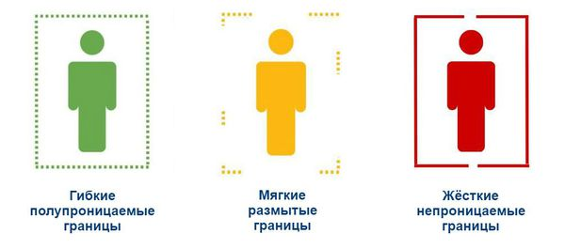
Психологические границы личности ребёнка — очень важный показатель личностного здоровья и благополучия. Как не бывает полноценного государства без ограничения территории, не может быть и благополучной личности без сформированных и осознаваемых границ.
Границы могут быть:

Slide 5
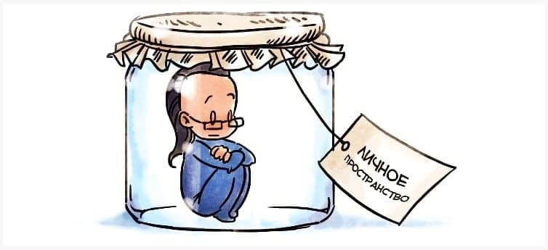
Виды личных границ
ФИЗИЧЕСКИЕ ГРАНИЦЫ - это наше тело и пространство около него. Также сюда входит право на удовлетворение всех физиологических потребностей организма (потребность в еде, во сне и т. д.).

Slide 6
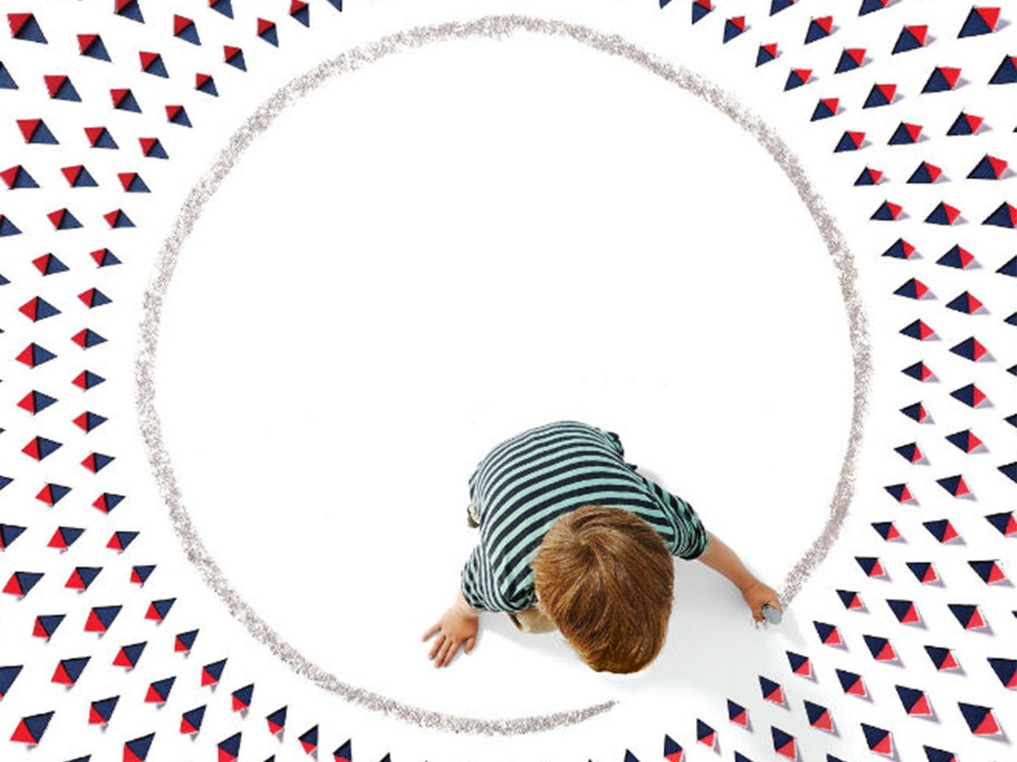
ПСИХОЛОГИЧЕСКИЕ ГРАНИЦЫ - это наши фантазии о себе, окружающем мире и других людях. Наши память, знания, мысли, эмоции, чувства - это зона нашего комфорта и гармонии, а также нашего внутреннего и внешнего мира.

Slide 7
Известный семейный психолог Петрановская Л.В. рассказывает о нескольких видах границ, которые обязательно должен учитывать родитель:
Границы тела
Границы чувств
Границы личного пространства
Границы отношений
Границы личных планов

Slide 8
2. Самодиагностика
«Нарушаете ли вы личные границы вашего ребёнка?»
Пройдите тест, приведенный ниже. За каждое «да» ставьте себе 1 балл.
Вы часто одеваете и раздеваете ребёнка старше 3-х лет?
Вы часто переодеваетесь при ребёнке?
Вы самостоятельно сортируете одежду и игрушки, из которых ребёнок вырос?
Вы обсуждаете личную жизнь ребёнка с родными и друзьями (болезни, комплексы, первая любовь)?
Вы обсуждаете частную жизнь ребёнка с посторонними людьми в его присутствии?
Вы часто даете советы ребёнку о его внешнем виде, друзьях, поведении без его просьбы?
Вы упорно расспрашиваете ребёнка о его частной жизни — друзьях, подругах?
Вы часто рассказываете ребёнку о своей личной жизни (о делах, друзьях, подругах, работе), даже если он не заинтересован?
Вы часто настаиваете на том, чтобы ребёнок съел определенное блюдо, надел определенную одежду, сделал именно то, что вы сказали?
Вы принимаете решение самостоятельно, даже если ребёнок сам может решить?
Если у вас меньше 3 «да» — вы правильно обозначили границы как свои, так и ребёнка.
Если у вас 4–6 «да» — попробуйте больше доверять своему ребёнку. Кстати, у вас есть хобби?
Если у вас 7–9 «да» — вероятно у вас некоторые проблемы с определением и соблюдением границ. Или вы живете интересами ребёнка, или же навязываете ребёнку чужую роль. Пересмотрите статью и откорректируйте границы.
Если у вас 10 «да» — это просто катастрофа. Ваши отношения с ребёнком требуют немедленного изменения. Возможно следует обратиться к психологу.
Уметь выстраивать границы — это история не о желании отгородиться от ребёнка. Это о том, как научить малыша уважать родителей, понимать их интересы и потребности. А для родителей — это самостоятельность ребёнка, уважение к его личному пространству.

Slide 9
С целью профилактики нарушения границ в семье,
выполняйте простые рекомендации:
уважайте и принимайте право ребенка иметь свое мнение;
позволяйте делать выбор или участвовать в обсуждении вопросов, которые относятся к границам ребенка
разрешайте иметь, принимать и выражать все без исключения чувства, учите ребенка распознавать свои чувства и чувства других;
позволяйте ребёнку сталкиваться с последствиями собственного выбора;
учите ребёнка планировать дела и старайтесь придерживаться режима;
давайте возможность ребёнку пользоваться его личными вещами так, как он хочет;
четко говорите «нет» и соблюдайте договоренности;
исключите физические наказания, крики, оскорбления;
никогда не сравнивайте ребёнка с другими;
не вторгайтесь в жизнь ребёнка под предлогом заботы.
ПОМНИТЕ! Ребенок не рождается с готовыми границами!
Границы усваиваются благодаря правильному общению и дисциплине.

Slide 10
Для чего нужны границы?

Slide 11
Для чего нужны границы?

Slide 12
Как доступно рассказать о них детям?
Техника «Круги отношений»

Slide 13
Как доступно рассказать о них детям?

Slide 14
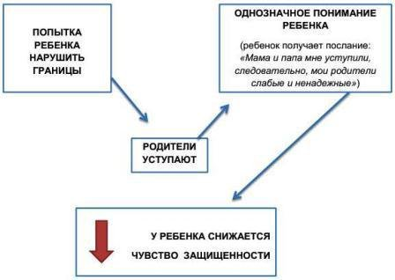
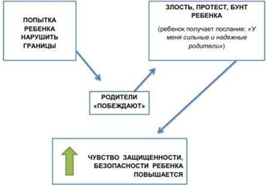
Формирование личных границ у ребенка Реакции родителей на нарушение ребенком границ в отношениях
Вариант 2
Вариант 1

Slide 15
Формирование личных границ у ребенка Техники постановки границ
Техника «ФВО» - «Факты – Высказывание – Ожидания»
1. Оглашение факта
2. Собственные переживания по поводу произошедшего
3. Возмещение «ущерба»

Slide 16
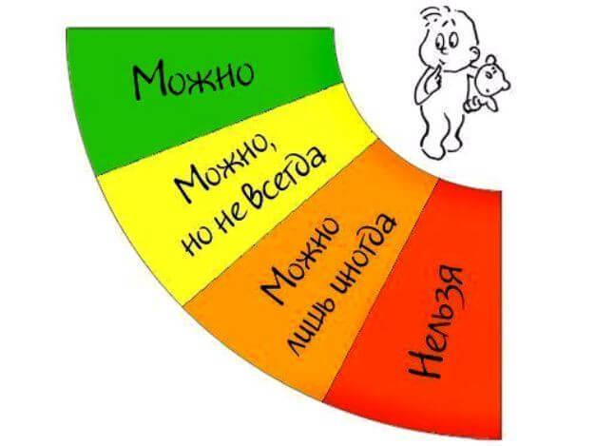
Формирование личных границ у ребенка Техники постановки границ
Техника «Четыре цвета свободы»

Slide 17
Формирование личных границ у ребенка
Как определить цветовые зоны правил
1. Запреты всегда должны соответствовать возрасту ребенка
2. Ставя запреты, нужно обязательно объяснять свою мотивацию
3. Устанавливая правила, всегда спрашивайте себя, достаточно ли они обоснованы
4.Обсуждайте их со всеми членами семьи введение правил
5. Будьте последовательны в том, что вы запрещаете ребенку.
6. Корректируйте список ограничений.
7. Обращайте внимание на выполнение правил ребенком.

Slide 18
Формирование личных границ у ребенка
Алгоритм «Три шага»
Шаг первый Если возникает ситуация, когда нарушается личное пространство ребенка, он должен уметь почувствовать и понять:
- что ситуация является некомфортной или опасной;
- что его личное пространство нарушено без его разрешения;
- что ему не нравится ситуация, в которой он находится, и он хочет прекратить то, что происходит.
Шаг второй
Ребенок должен попытаться сам остановить некомфортную или опасную ситуацию, сделав что-либо. Он должен сказать себе: «Стоп! Мне некомфортно».
Шаг третий
Если ребенок сам не может справиться с ситуацией, он должен обратиться за помощью. В первую очередь — к родителям.

Slide 19
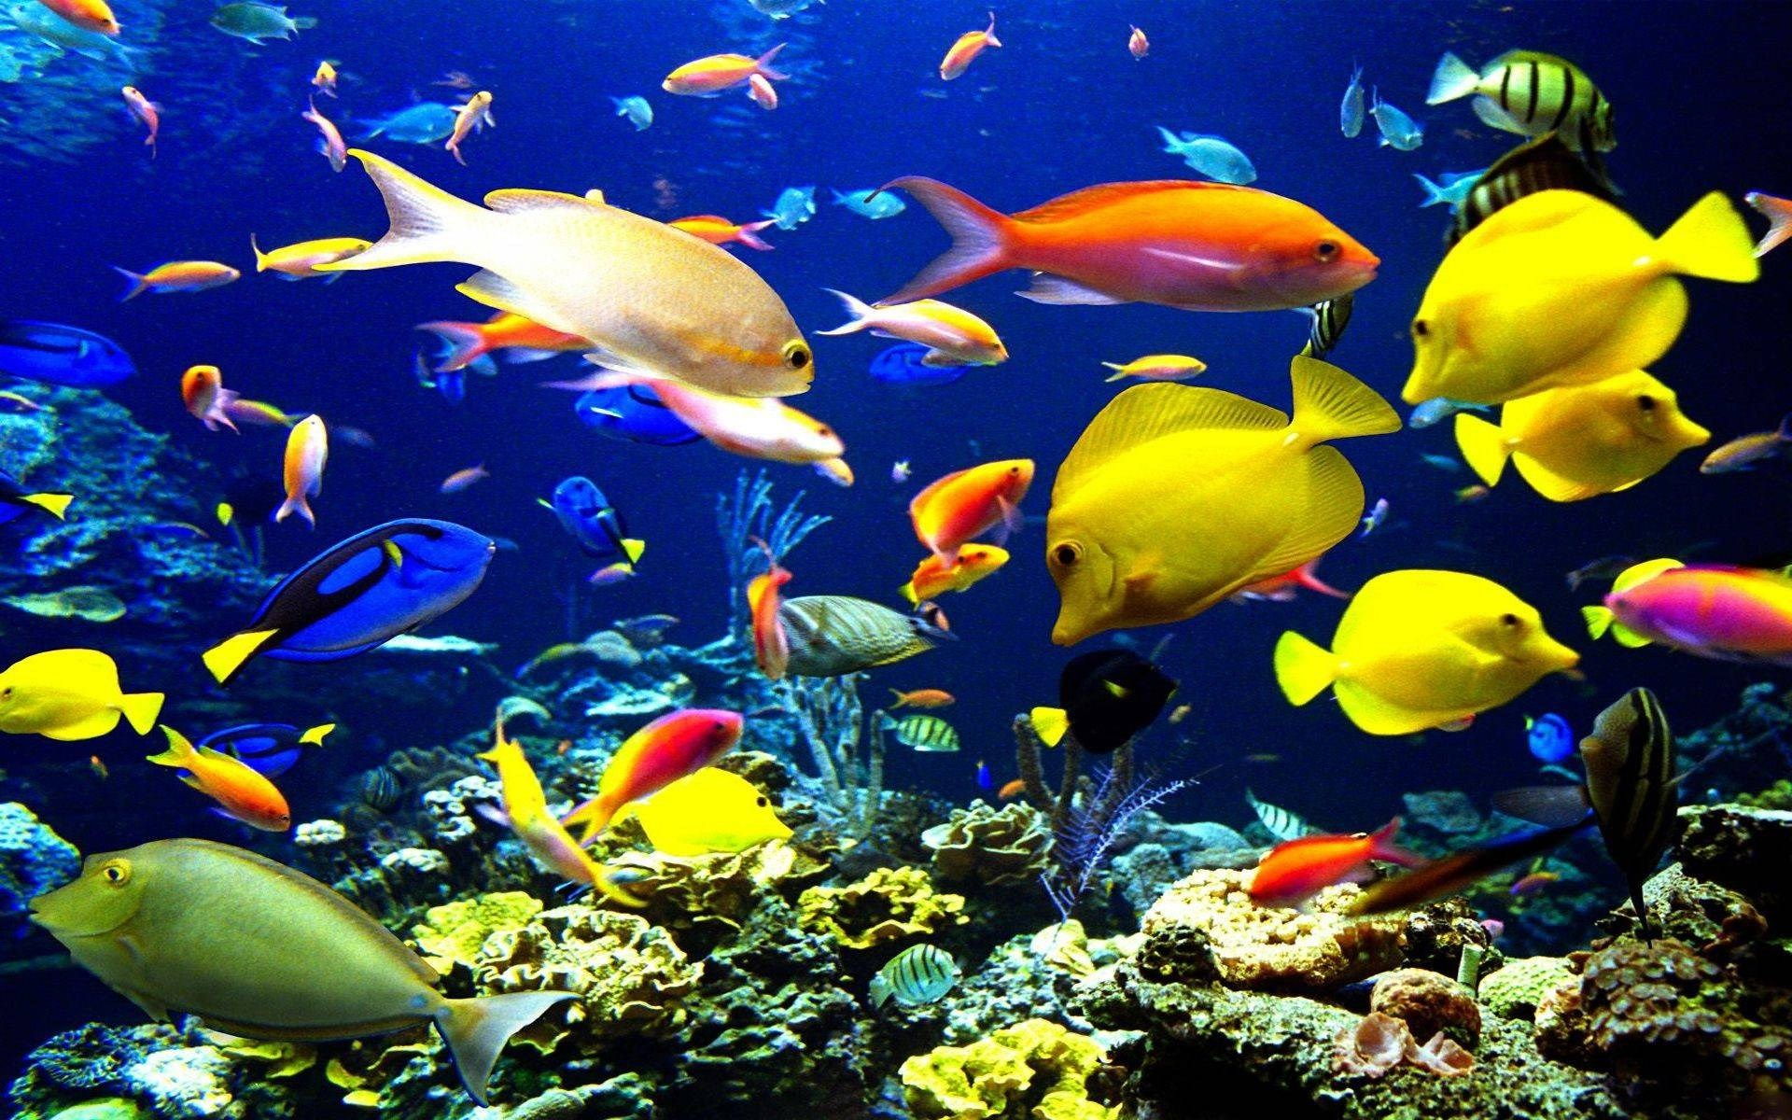
Формирование личных границ у ребенка
Игра «Карта моей жизни»

Slide 20
Что почитать о личных границах ?
Дженни Миллер и Виктория Ламберт. «Личные границы. Как их устанавливать и отстаивать»;
Генри Клауд, Джон Таунсенд «Дети: границы, границы. Как воспитать у ребенка чувство ответственности»;
Роберт Дж. Маккензи «Упрямый ребенок: как установить границы дозволенного»;
Ю. Б. Гиппенрейтер «Поведение ребенка в руках родителей»;
М. В. Осорина «Секретный мир детей в пространстве мира взрослых».

Slide 21
Спасибо за внимание!
Умение выстраивать свои личностные границы, и бережное отношение к границам детей – делает отношения комфортными и приятными.

